Slide 1
Chapter Fifteen
Nescitis quia modicum fermentum totam massit corrumpit?

Slide 2
Contents
Fio
Fearing
Wishes
Bible Thoughts – Crucify Him!

Slide 3
Fio comes from facio, make or do.
Fio is the passive form of facio in Latin.
INDICATIVE PRESENT
fio fimus fis fitis fit fiunt

Slide 4
Fearing
I fear you will not see him.
Not what you would expect!
I fear
Don’t see him.
Timeo
ut eum videbis.

Slide 5
Fearing
I fear
Afraid?
Timeo
Ne eum videbis
I fear you will see him.

Slide 6
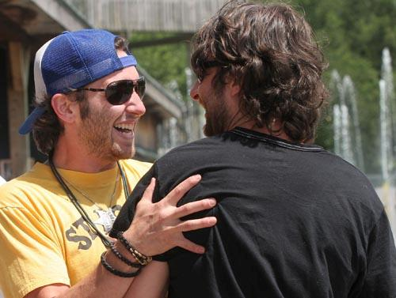
Wishing
Utinam eum videas.
Oh that you will see him!
I wish you would see him!

Slide 7
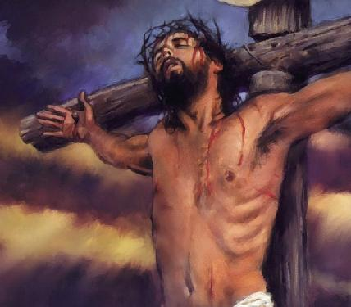
Vocabulary
infirmus aperio
seditio crucifigo
seditiosus fio
vinctus incito
vix verbero
invidia
crux

Slide 8
Review of Sequence of Tenses Chart
Main Verb………Subjunctive Verb
Present Present – occurs at same time or after time of M.V.
Perfect -- occurs before time of M.V.
Imperfect Imperfect – occurs at same time or after time of M.V.
Pluperfect -- occurs before time of M.V.

Slide 9
Main Verb……Subjunctive Verb
Future Present – occurs at same time or after time of M.V.
Perfect -- occurs before time of M.V.
Perfect Present – occurs at same time or after time of M.V.
Perfect -- occurs before time of M.V.

Slide 10
Main Verb……Subjunctive Verb
Pluperfect Present – occurs at same time or after time of M.V.
Perfect -- occurs before time of M.V.

Slide 11
Exercise A.
1. fiebat
3/s. imperfect tense
he was becoming, it was happening, she was becoming
factus est
3/s. perfect (passive)
masculine
he was becoming

Slide 12
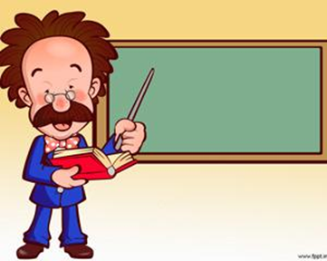
Exercise B.
Use the Subject Accusative for #1, 2 and 3. Here is #4.
The kind teacher had feared that we were not going to become good students.

Slide 13
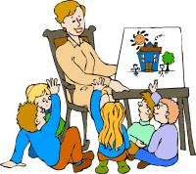
The kind teacher had feared that we were not
going to become good students.
Main Verb: pluperfect tense
Secondary verb occurs “same time or after” time of Main Verb.
Secondary verb then is in the imperfect tense.

Slide 14
The kind teacher had feared…
Bonus magister timuerat…

Slide 15
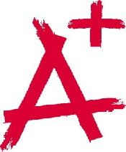
Do we use ut or ne?
That we were not going to become good
students.
ut boni auditores fieremus. Bonus magister timuerat ut boni auditores
fieremus.

Slide 16
Bible Thoughts using the word “fear”.(Not exactly like this lesson)
Nolite timere eos qui necarant corpus; animum autem non possunt necare.
Beatus vir qui timet Dominum.
Non enim accepistis spiritum timoris.

Slide 17
Barabbas
Die autem festo gubernator solebat dimittere eis unum e captivis, quemcumque petissent. Erat autem captivus qui appellabatur Barabbas, qui cum seditiosis sociis erat vinctus. Fecerat homicidium. Turba rogare incepit eum ut faceret sicut semper fecerat illis. Pilatus autem respondit eis, et dixit, “Vultis dimittam vobis Regem Iudaeorum?”
Sciebat enim quod propter eorum invidiam tradidissent Eum summi sacerdotes. Sacerdotes autem incitaverunt turbam, ut Barabbam dimitteret eis.

Slide 18
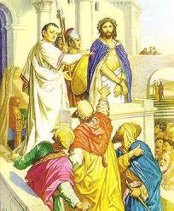
Barabbas
Pilatus autem iterum respondens, dixit illis, “Quid ergo vultis faciam Regi Iudaeorum?” At illi iterum clamaverunt, “Crucifige Eum!” Itaque Pilatus, volens populo satisfacere,
dimisit illis
Barabbam, et Iesum
verberavit,
ut crucifigeretur.

Slide 19
Reading Lesson
Crucifige Eum!
Fidelius miserum globum a Bethaniā ad Marci patris villam in Ierusalem duxerat. Erant taciti dum in urbem ambulabant. Fidelius in ianuā pulsavit, et servus ad ianuam venit.
“Vos-ne adiuvem?” rogavit.
“A Bethaniā venimus,” Fidelius respondit. “Sumus amici Marci. Est-ne ille hic?”
“Venite, amabo, in villam. Marcum invenire temptabo,” inquit servus. “Sequimini me. Monstrabo vobis locum commodum in quo sedeatis.”

Slide 20
Servus eos ad maximum conclave duxit, ubi erant plenae sellae et mensae et lecti. Tunc servus discessit. Mox ianua aperta est, et alii servi in conclave venerunt portantes fercula cibi et potūs. Posuerunt ea in mensis et discesserunt iterum.
Brevi tempore Marci pater in conclave venit. Inquit, “Sum beatus quoniam vos videre possum, mei fratres, sed Marcus hic non est. Discessit mediā circiter nocte ubi milites Iesum temptantes invenire hic venerunt. Non rediit. Quid est? Cur vos hic ante primam lucem estis?”

Slide 21
Respondens Fidelius dixit, “Prehensus est Iesus! Ad summum sacerdotem eductus est. Lazarus ad Ioseph et Nicodemus iit ut quid cum Eo fecissent disceret. Chuza discessit ut ab Herode peteret ut Iesus dimitteretur.”
“Prehensus? Hoc horribile est!” exclamavit. “Vos estis grati ad meam villam. Manete hic, amabo. Conclavia sunt commoda, et vos excipio. Oremus per (during) hoc tempus. Si Iesus prehensus est, in periculo omnes nostrae vitae sunt.”
“Quoniam omnes sunt commodi et salvi, ad praesidium redibo ut ullas novas rēs discam,” inquit Fidelius.

Slide 22
Familiae suae complexum dedit, et “Valete” omnibus dixit. “Ioannes, mi fidelis serve, familiam meam, amabo, cura dum rediero.”
“Curabo, Domine,” inquit Ioannes.
Ubi Fidelius ad castra appropinquavit, Quintus cum Fideli cohorte totā militum eum exspectabat.
“Salve, vir optime! Te exspectabam. Omnes curantur-ne?”
“Ita vero, Quinte, gratias tibi ago. Novus nuntius-ne fuit?” rogavit Fidelius.

Slide 23
“Ita vero. Iesus iudicatus est, et crucifigetur mane hodie sextā horā. Eum in maeniano regiae cum Pontio Pilato ubi iudicium datum est vidi. A militibus Longini Centurionis Posterioris² verberatus erat. Eum tam male contuderunt ut Eum agnoscere vix possemus. Longinus et viginti e militibus suis per adversum collem iter facturi erant ubi discessi. Iesum ascendere collem posse non sentio. Infirmissimus est,” narravit Quintus.
“Sum beatus quoniam Tribunus Marcellus ullis e meis hominibus non usus est. Intelligis-ne causam?” rogavit Fidelius.

Slide 24
“Nos locatos esse in Capharnao intelligit, et nonnullos nostrum esse Iesūs discipulos quoque comprehendit. Nos facere hoc malum noluit. Etiam nos pugnare cum militibus noluit. Nobis imperavit ut in castris maneremus dum hoc factum est.”
“Statim, Quinte, ibo ut eos prohibeam. Vere, errant! Ad villam patris Marci ibis-ne? Est villa ubi convenimus ut oraremus. Omnibus narra ubi sim et quid acciderit,” clamavit Fidelius, currens e castris.
Cucurrit circum Pilati Praetorium de viā a septentrionali, per Portam Damasci, per Secundum Murum.

Slide 25
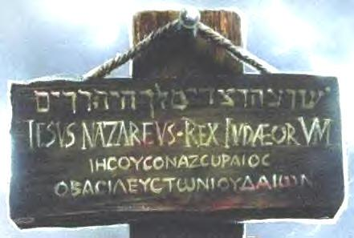
Ibi ante eum, extra Ierusalem, erat iste horribilis collis, qui appellabatur Calvaria, Hebraice autem Golgotha. Erat locus ubi homines saepe crucifigebantur.
Fidelius suspexit; erat sero. Ibi ante suos oculos erant tres cruces. Iesum esse in mediā cruce iam intellexit. Verba in signo in cruce erant, “IESUS NAZARENUS, REX IUDAEORUM”. Ita obstupescebat ut ad terram caderet. Nihil fuerat quod facere potuerat!

